Slide 1
Curriculum di
Didattica e Storia della Fisica, comunicazione scientifica
Gruppo di ricerca in Didattica, Storia, fondamenti della Fisica
Laurea Magistrale in Scienze Fisiche
Giornata di Orientamento
Pavia, 7 maggio 2026

Slide 2
Curriculum DI
Didattica e Storia della Fisica, comunicazione scientifica
36 CFU (Caratterizzanti) a scelta nei due anni, tra (al più un corso FIS/02):
Comunicazione della scienza FIS/08 M. Bellone/A. Negri
Didattica della fisica FIS/08 M. Malgieri
Fondamenti della fisica FIS/08 G. Introzzi
Preparazione di esperienze didattiche^{T} FIS/08 M. Malgieri/P. Montagna
Storia della fisica^{T} FIS/08 L. Fregonese
Complementi di fisica teorica FIS/02 B. Pasquini
Elettrodinamica e relatività^{T} FIS/02 P. Rinaldi
Meccanica statistica^{T} FIS/02 G. Livan
Problem solving in fisica^{T} FIS/02 L. Andreani/G. Livan/A. Negri/M. Carante
Relatività generale FIS/02 C. Dappiaggi
Teoria fisica dell’informazione FIS/02 P. Perinotti/A. Bisio
^{T} = Corso già offerto nella Laurea Triennale

Slide 3
1 insegnamento da 6 CFU (Caratterizzanti) a scelta nei due anni, tra:
Laboratorio di fisica quantistica FIS/01 M. Galli
Laboratorio di strumentazioni fisiche FIS/01 F. Marabelli
Tecnologie fisiche e beni culturali FIS/07 P. Galinetto/M.C. Mozzati
1 insegnamento da 6 CFU (Caratterizzanti) a scelta nei due anni, tra:
Introduzione alla fisica dei solidi^{T} FIS/03 M. Patrini/M. Mariani
Magnetismo e superconduttività FIS/03 G. Prando
Fisica dello stato solido I FIS/03 L.C. Andreani
Fisica nucleare FIS/04 M. Radici
Radioactivity FIS/04 P. Salvini
^{T} = Corso già offerto nella Laurea Triennale

Slide 4
12 CFU a scelta tra (TAF affine):
Storia delle scienze (6 CFU) M-STO/05 L. Fregonese
Introduzione all’astronomia^{T} (6 CFU) FIS/05 P. Caraveo
Astrofisica (6 CFU) FIS/05 A. Giuliani
Astronomia (6 CFU) FIS/05 A. De Luca
Astroparticles (6 CFU) FIS/05 P.W. Cattaneo
Storia della matematica (6 CFU) MAT/04 R. Rosso
Matematiche complementari (I anno) (6 CFU) MAT/04 R. Rosso
Matematiche elementari da un punto di vista superiore (6 CFU) MAT/04
Equazioni differenziali e sistemi dinamici^{T} (6 CFU) MAT/05 E. Vitali
Didattica della matematica (9 CFU, 6 affine + 3 scelta libera) MAT/04
Didattiche specifiche della matematica (9 CFU, 6 a + 3 s.l.)) MAT/04
(
^{T} = Corso già offerto nella Laurea Triennale
Gli esami di didattica della matematica sono importanti per l’insegnamento nelle classi A27 (Matematica e Fisica) e A28 (Matematica e Scienze)

Slide 5
12 CFU a scelta libera (TAF D), ad esempio (alcuni attivati in Dipartimento):
Tecniche di presentazione (3 CFU) FIS/08 A. Bacchetta, G. Mainino
Agile Project Management (3 CFU) SECS-P/08 L. Cavone
Enterpreneurship (3 CFU) SECS-P/08 D. Kabbara
Startup open innovation (3 CFU) FIS/08 M. Temporelli
Sviluppo sostenibile: obiettivi e strategie (3 CFU) GEO/01
Nel caso sia selezionato un insegnamento in TAF affine da 9 CFU (di cui 6 CFU daintendersi in TAF affini/integrative, e 3 da intendersi in TAF D),
42 CFU Prova finale (TAF E)
6 CFU Altre attività (TAF F)
Il tutto ricavato da (qualche docente da definire o può cambiare):
https://scienzefisiche.cdl.unipv.it/it/informazioni-pratiche/guida-dello-studente/guida-dello-studente-laurea-scienze-fisiche-202425
https://scienzefisiche.cdl.unipv.it/sites/cdl02/files/2025-05/250528.Regolamento_LM_Scienze_Fisiche_2025-26_per_DR.pdf

Slide 6
Curriculum DI Didattica e Storia della Fisica, comunicazione scientifica: OBIETTIVI E SBOCCHI
Formazione specifica all’insegnamento della Fisica.
Formazione alla Ricerca in
Didattica e Storia della Fisica
Da completare con:
Percorsi di Formazione Iniziale Abilitante 60-36-30 CFU (a seconda dei casi) per le Scuole secondarie di 1°e 2°grado
Comunicazione scientifica, editoria,
musei e biblioteche scientifiche
Da completare con:
Concorso nazionale a cattedra per Classi di insegnamento a scuola
https://portale.unipv.it/it/didattica/formazione-insegnanti

Slide 7
Come si diventa insegnanti nella scuola secondaria (*vedi approfondimento A in coda)
Concorso Nazionale per
Classi di Insegnamento:
-A020 (Fisica)
-A027 (Matematica e Fisica)
-A026 (Matematica)
-A028 (Matematica e Scienze)
(queste due con requisiti particolari sui CFU
Matematica e Scienze nel percorso di laurea)
LM in Scienze
Fisiche
CFU extra (30, 36, 60)
in specifiche
Classi di insegnamento
Intersezione tra LM (ma anche LT) e CFU abilitanti extra =
una parte dei CFU abilitanti acquisibili durante LT e LM
in Fisica e da altri corsi dell’Università di Pavia
In ruolo dopo
Immissione in Ruolo e
Formazione continua
https://portale.unipv.it/it/didattica/formazione-insegnanti

Slide 8
Linee di ricerca
(*vedi approfondimento B in coda)

Slide 9
AMBITI DI RICERCA, REFERENTI, PROGETTI DEL CURRICULUM
Storia della fisica, Musei: Lucio Fregonese
Didattica della Fisica: Massimiliano Malgieri
Fondamenti della Fisica: Gianluca Introzzi
Educazione non formale, Outreach: Paolo Montagna, Massimiliano Malgieri
Comunicazione scientifica, Outreach: Andrea Negri, Michele Bellone, Paolo Montagna
PROGETTI NAZIONALI E INTERNAZIONALI:
Piano Lauree Scientifiche (PLS)
ISTITUTO NAZIONALE DI TECNOLOGIE QUANTISTICHE – NQSTI, Spoke 9 ‘Education and outreach’ (progetto PNRR)
Quantum Technology Education (QTEdu- Horizon 2020)
PARTECIPAZIONE A ORGANISMI INTERNAZIONALI:
GIREP (Groupe International de Recherche sur l'Enseignement de la Physique)
ESERA (European Science Education Research Association)
COLLABORAZIONI:
Bologna, Trento, Udine, Palermo, Milano, Insubria, Padova, Aarhus, Musei Civici di Como

Slide 10
LE RICERCHE IN STORIA DELLA FISICA:
ALCUNE LINEE
  Storia dell’Università di Pavia.
  Fisica del Settecento (non solo Volta, collegamenti con il contesto internazionale).
  Fisica dell’Ottocento (Unità d’Italia e costruzione della nuova fisica nazionale nel contesto internazionale; La Fisica nel contesto epistemologico e in relazione alle altre scienze, Fisica ed elettrofisiologia).
  Storia degli strumenti scientifici e delle unità di misura (Bilancia di torsione di Coulomb; Elettrometri ed elettrometria; Galvanometri; Strumenti fisici in fisiologia ed elettrofisiologia).
  Ricostruzione di esperimenti storici (la bilancia di torsione di Coulomb, la velocità della luce, gli esperimenti di Foucault con specchi rotanti, la competizione tra il modello corpuscolare e il modello ondulatorio, …).
  Da Volta al fotovoltaico (la complessa storia dei fenomeni di contatto tra materiali eterogenei, dalla pila di Volta al fotovoltaico, LED).
  Storia del moto Browniano (Giovanni Cantoni e l’inizio dell’interpretazione cinetico-meccanica del moto browniano; Einstein 1905, Fenomeni di fluttuazione, Passaggio dal mondo classico al mondo quantistico).

Slide 11
RICERCA IN didattica DELLA FISICA:
alcune linee
Ricerca di base sul processo di apprendimento della fisica (difficoltà degli studenti, modelli di cambiamento concettuale), sperimentazione di approcci educativi innovativi, indagini e studi quantitativi su diverse tematiche (es. buone pratiche nell’insegnamento della fisica).
Didattica della fisica e delle tecnologie quantistiche utilizzando diverse ricostruzioni didattiche (cammini di Feynman, approccio a due stati) e approcci didattici innovativi (game-based learning – gioco Qtris).
Didattica dei fenomeni stocastici : modelli giocattolo per l'equilibrio termico, il decadimento radioattivo, la fluorescenza….
Progettazione di esperimenti a basso costo, anche con l'utilizzo di smartphone (bring-your own device)
Progetti nazionali (PLS – Piano Lauree Scientifiche; NQSTI – National quantum science and technology institute) e internazionali (Quantum Technology Education - QTEdu- Horizon 2020)

Slide 12
Ricerca in FONDAMENTI DELLA FISICA:
ALCUNE LINEE
Relazioni d'indeterminazione
Interpretazioni della meccanica quantistica
“Metafisica sperimentale”
Dualismo onda/particella
Ontologia quantistica

Slide 13
Approfondimento A: formazione insegnanti

Slide 14
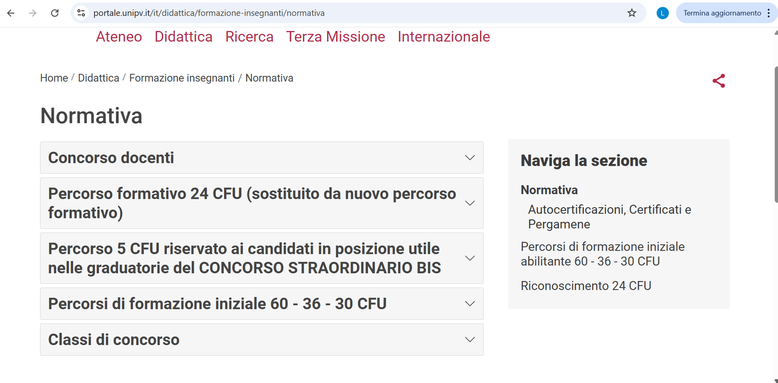
Formazione insegnanti: la normativa (complessa)
https://portale.unipv.it/it/didattica/formazione-insegnanti/normativa

Slide 15
Come si diventa insegnanti nella scuola secondaria
Classi di insegnamento a scuola da tenere in vista con LM in Scienze fisiche:
  A020 (Fisica), 10 posti di abilitazione a Pavia (quest’anno non attivato per mancanza di iscritti),
  A027 (Matematica e Fisica), 20 posti di abilitazione a Pavia,
  A026 (Matematica), 10 posti di abilitazione a Pavia,
  A028 (Matematica e Scienze), 50 posti di abilitazione a Pavia.
  (queste due con requisiti particolari sui CFU Matematica e Scienze nel percorso di laurea)

Slide 16
I CFU abilitanti extra LM
30 CFU: per (principalmente) vincitori di concorso che non hanno l’abilitazione o docenti già abilitati su altra classe di concorso o su altro grado.
36 CFU: per (principalmente) vincitori di concorsi per l’insegnamento che hanno già conseguito i 24 CFU/CFA entro il 31 ottobre 2022 e hanno chiesto di riconoscerli.
60 CFU: per chi non ha i precedenti titoli e vuole abilitarsi per partecipare al concorso nazionale a cattedre in specifiche classi di insegnamento.

Slide 17
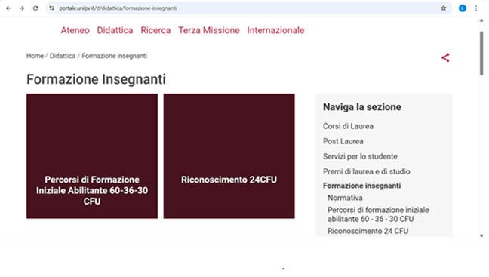
I dettagli dei vari percorsi 30-36-60 CFU a Pavia
https://portale.unipv.it/it/didattica/formazione-insegnanti

Slide 18
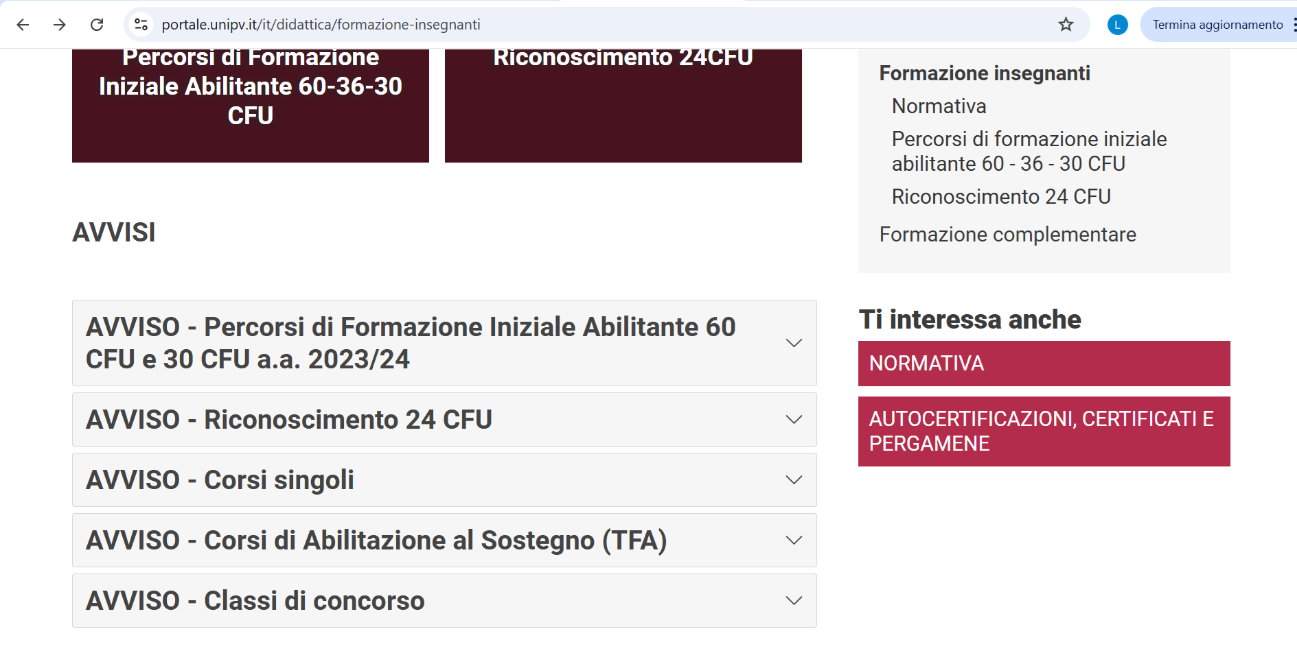
I dettagli dei vari percorsi 30-36-60 CFU a Pavia
https://portale.unipv.it/it/didattica/formazione-insegnanti

Slide 19
I dettagli dei vari percorsi 30-36-60 CFU a Pavia
L'Università degli Studi di Pavia non attiva i corsi TFA sostegno e i percorsi di abilitazione insegnanti 30 CFU all. 3 e all. 4, e 30CFU ex art. 13.
Sono attivati i percorsi ordinari da 60 CFU e da 30 CFU all. 2, e i percorsi di completamento (per vincitori di concorso) da 30 CFU all. 2 e da 36 CFU.
Per i posti previsti nei percorsi di completamento, riservati esclusivamente ai vincitori di concorso, sarà data priorità ai titolari di contratto in Lombardia.
Coloro in possesso della certificazione 24 CFU (che non siano vincitori di concorso o che non abbiamo gli anni di servizio) dovranno iscriversi ai percorsi da 60 CFU.
https://portale.unipv.it/it/didattica/formazione-insegnanti/percorsi-di-formazione-iniziale-abilitante-60-36-30-cfu

Slide 20
Formazione insegnanti: ripartizione dei 60 cfu extra
Didattiche delle discipline e metodologie delle discipline di riferimento (Fisica): 16 CFU
Tirocinio diretto e indiretto: 20 CFU
‘‘TRONCO COMUNE’’:
Discipline di area pedagogica: 10 CFU
Discipline psico-socio-antropologiche: 4 CFU
Formazione inclusiva delle persone con BES: 3 CFU
Disciplina di area linguistico-digitale: 3 CFU
Metodologie didattiche: introduzione ai modelli di mediazione didattica per la secondaria: 2 CFU
Discipline di legislazione scolastica: 2 CFU

Slide 21
Formazione insegnanti in dipartimento:
Corsi di Metodologie e tecnologie didattiche
per la Fisica (16 CFU)
Didattica della fisica: 2 CFU + 2 CFU (M. Malgieri)
Didattica del laboratorio di fisica: 2 CFU (M. Malgieri) + 2CFU (P. Montagna) + 1 CFU (Laboratorio Python)
Didattica della fisica moderna: 4 CFU (G. Introzzi)
Storia della fisica per l’insegnamento: 1 CFU + 2 CFU (L. Fregonese)

Slide 22
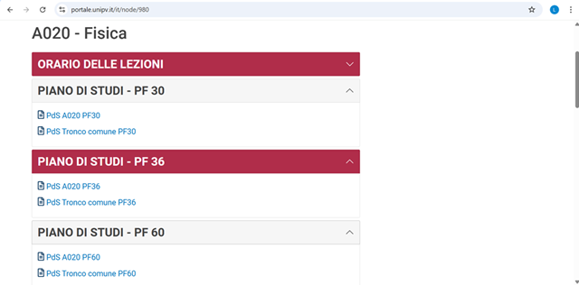
Piani di studi per la classe A20 (Fisica)
https://portale.unipv.it/it/node/980

Slide 23
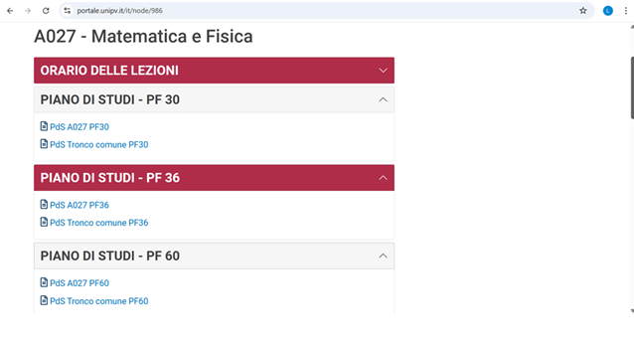
Piani di studi per la classe A27 (Matematica e Fisica)
https://portale.unipv.it/it/node/986

Slide 24
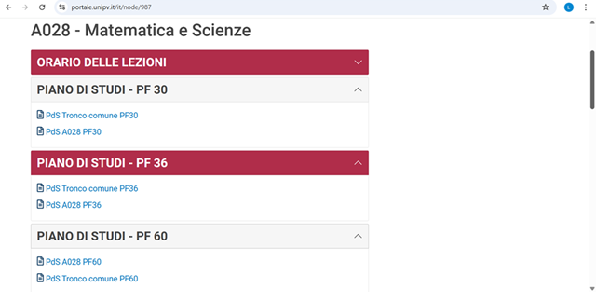
Piani di studi per la classe A28 (Matematica e scienze)
https://portale.unipv.it/it/node/987

Slide 26
Approfondimento B:
RICERCHE E APPLICAZIONI SPECIFICHE

Slide 27
RICERCHE IN STORIA DELLA FISICA E APPLICAZIONI
Lucio Fregonese

Slide 28
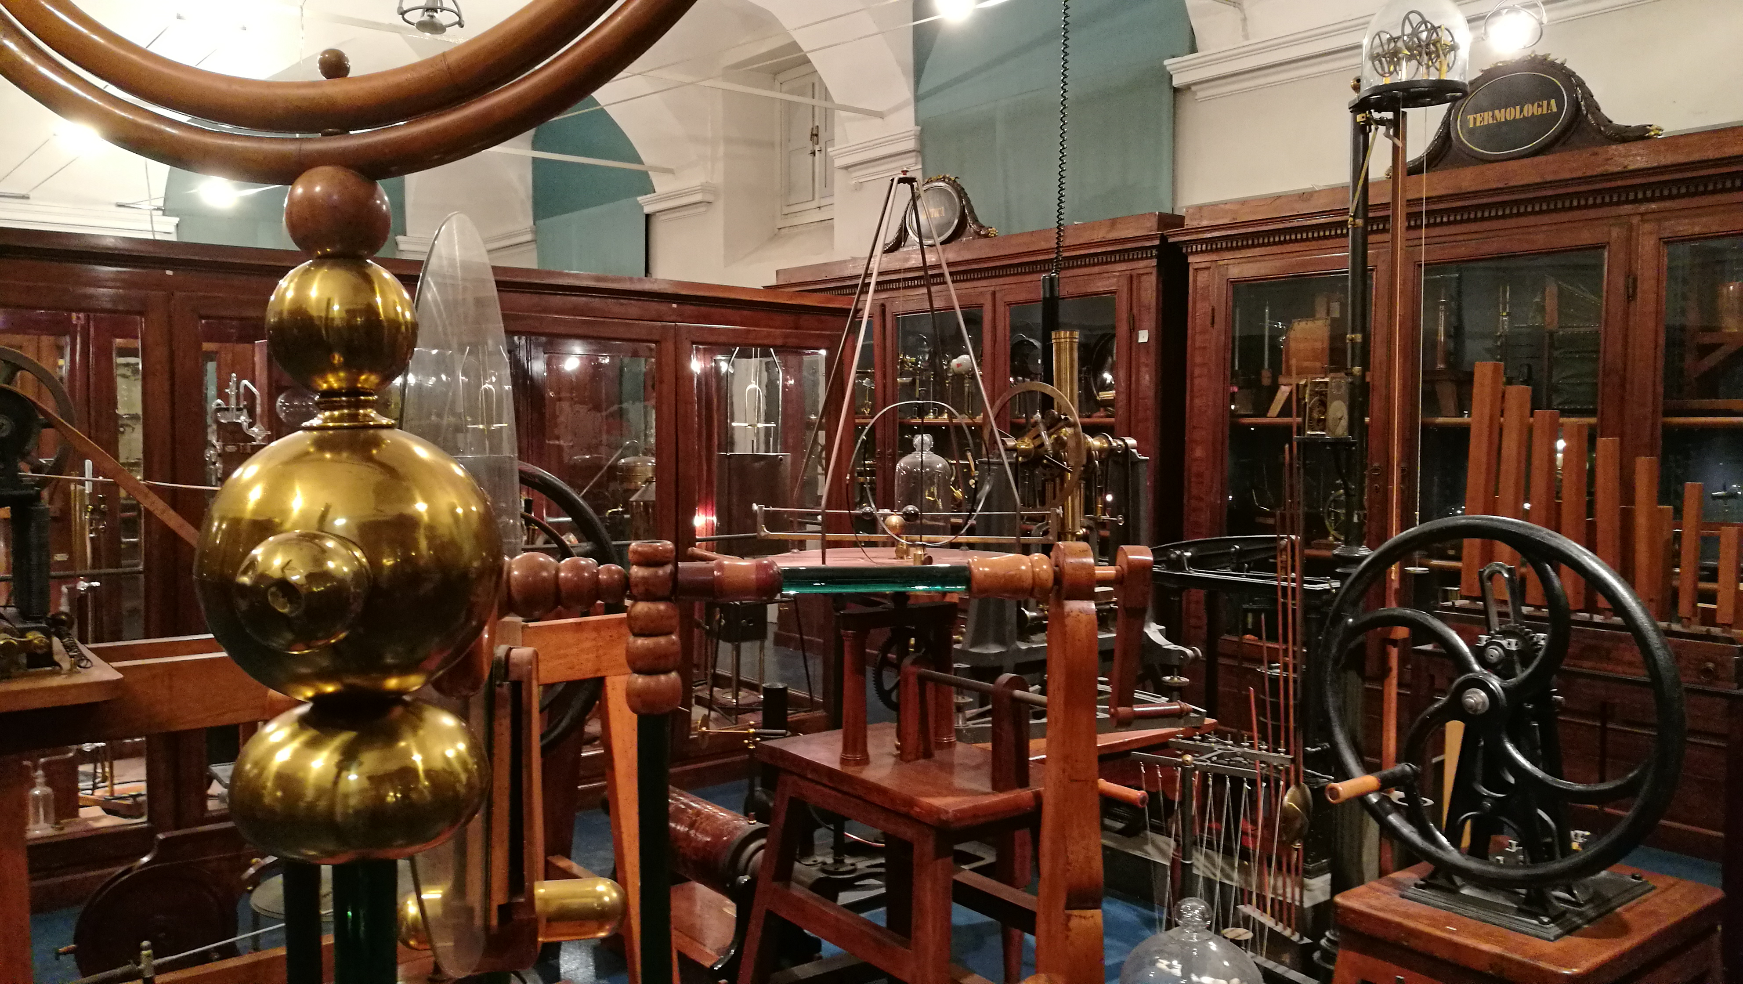
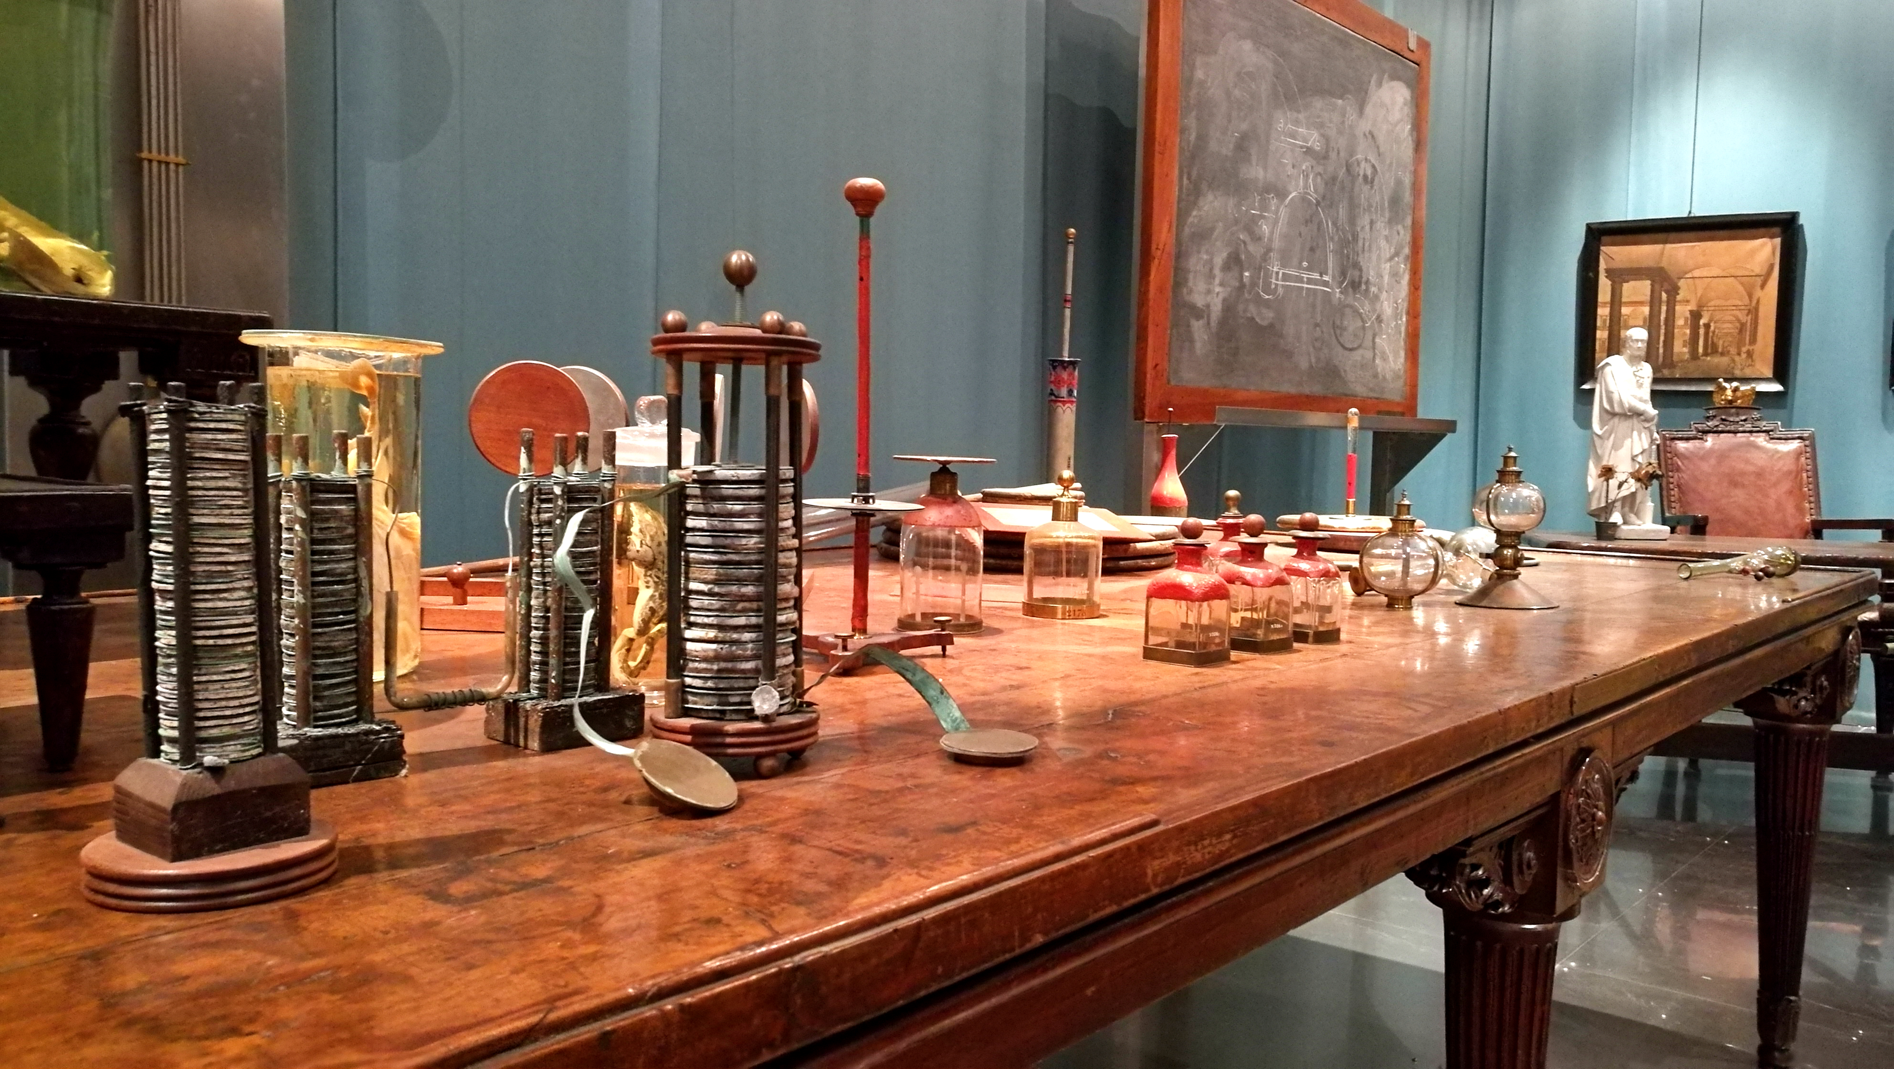
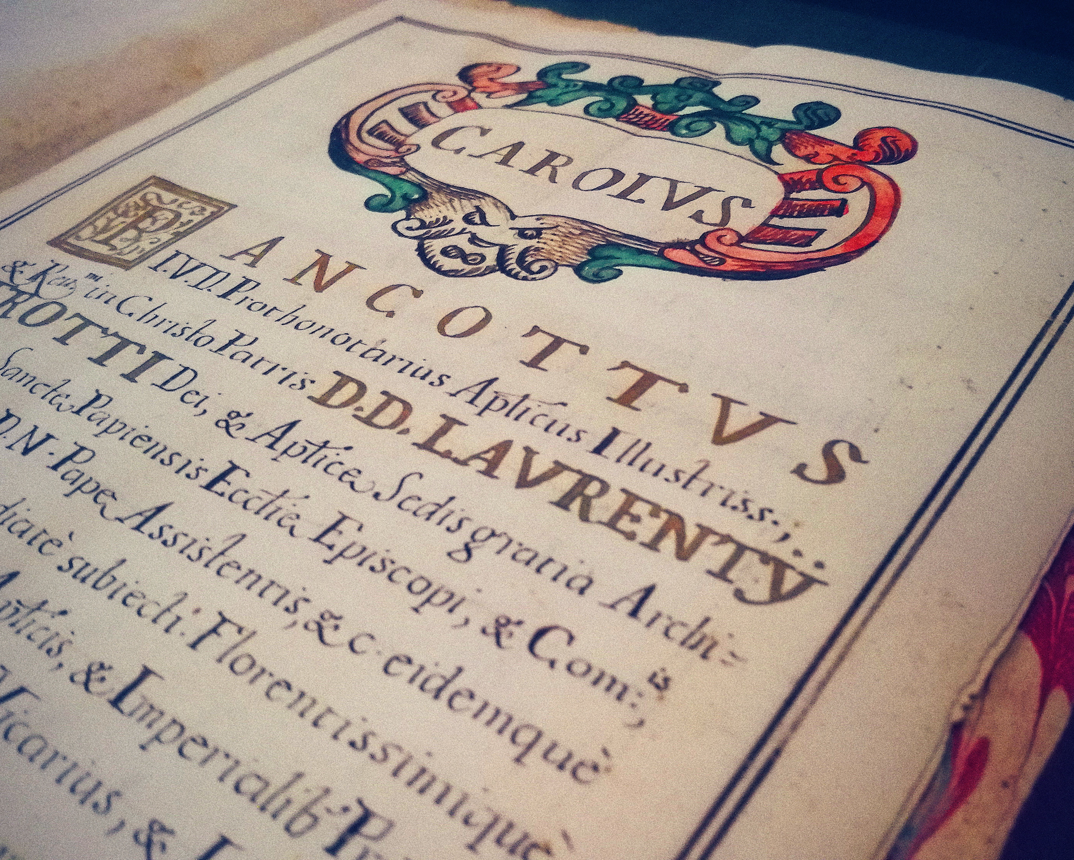
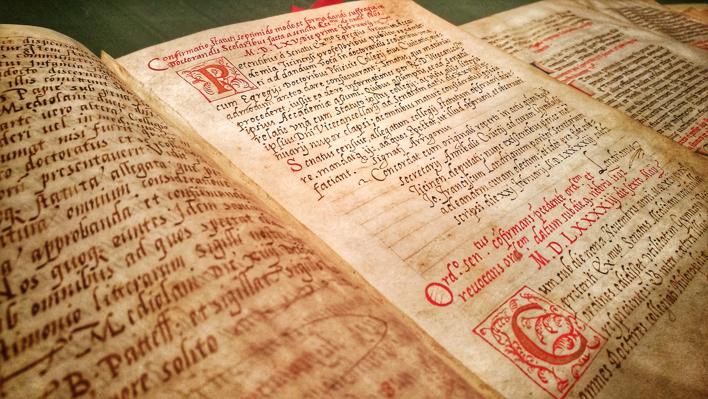

Slide 29
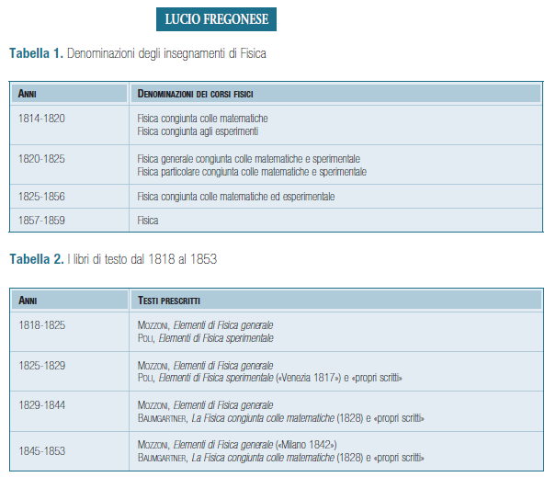
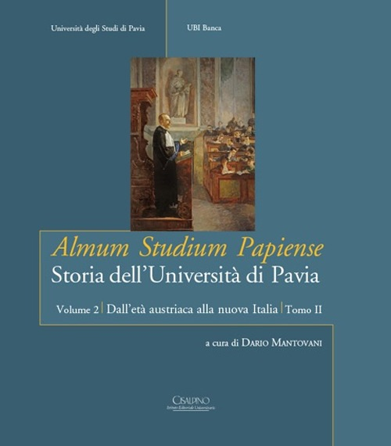
STUDI SULLE SCIENZE FISICO-CHIMICO-MATEMATICHE NELL’ETÀ DI VOLTA E IN QUELLE SUCCESSIVE

Slide 30

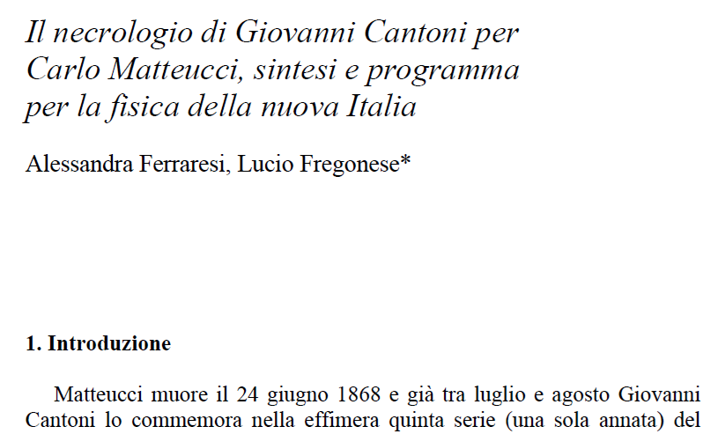
Unità d’Italia, costruzione della nuova fisica nazionale, la Fisica in relazione alle altre scienze, panorama epistemologico, applicazioni pratiche
2024
https://www.francoangeli.it/Libro/Da-Carlo-Cattaneo-a-Francesco-Brioschi?Id=29171

Slide 31
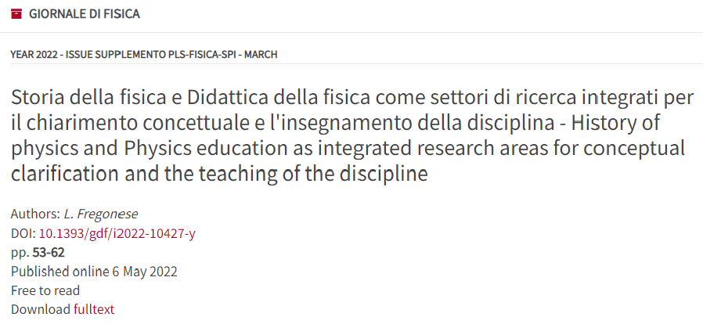
Il ruolo della storia della fisica nell’insegnamento della disciplina
https://www.sif.it/riviste/sif/gdf/econtents/2022/063/s01/article/3

Slide 32
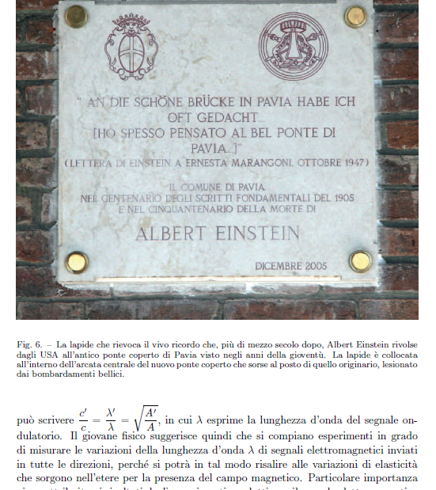
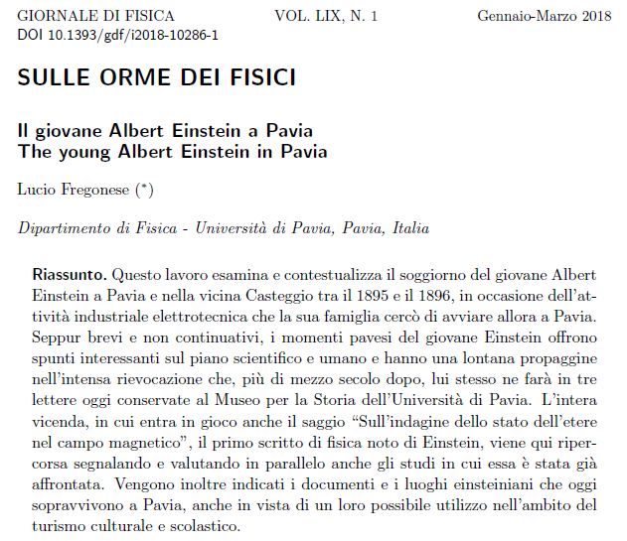
ALTRO ESEMPIO DI RICERCA, CON RICADUTE ANCHE SUI LUOGHI STORICI
https://www.sif.it/riviste/sif/gdf/econtents/2018/059/01/article/7

Slide 33

ALTRO ESEMPIO DI RICERCA, CON RICADUTE sulla comunicazione interdisciplinare della storia di unipv

Slide 34
RICERCHE IN didattica DELLA FISICA E APPLICAZIONI
Massimiliano Malgieri

Slide 35
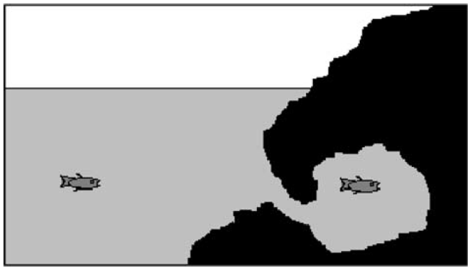
Ricerca sul processo di insegnamento-apprendimento della fisica
  Studio empirico, attraverso test concettuali, delle difficoltà di apprendimento nelle diverse aree della fisica.
  Analisi critica dei libri di testo e delle pratiche degli insegnanti nell’istruzione tradizionale. Individuazione di dettagli critici rimossi dai libri di testo, di rituali di insegnamento tradizionali ma non produttivi.
  Indagini sulle buone pratiche nell’insegnamento-apprendimento della fisica e sugli aspetti di genere nell’insegnamento della fisica e delle discipline STEM (nell’ambito del progetto PLS) .
  Costruzione di percorsi di apprendimento basati sulla ricerca, volti a stimolare il cambiamento concettuale (basi fisiche dell’effetto serra, termodinamica, relatività ristretta, meccanica quantistica…).
Uno dei due pesci è sottoposto a una pressione maggiore? Se sì quale?

Slide 36
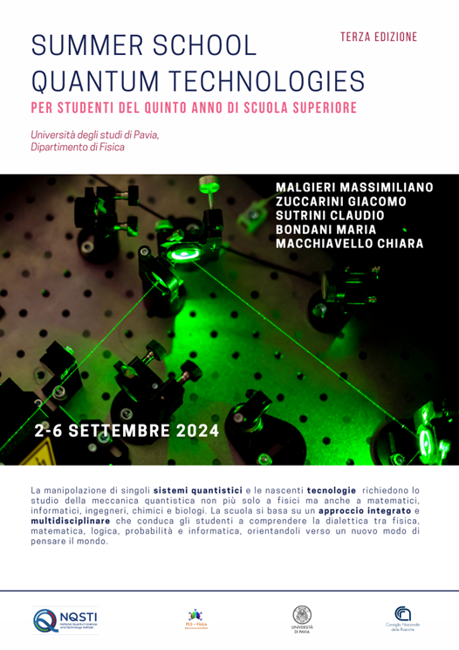

Percorsi didattici su fisica e tecnologie quantistiche
  Si è sviluppata in due direzioni:
  Approccio di Feynman della somma sui cammini: percorsi per la scuola secondaria e la formazione insegnante, a vari livelli di complessità basati su un nucleo concettuale comune.
  Percorsi di computazione e comunicazione quantistica (nell’ambito del progetto PNRR NQSTI): mirati all’introduzione di elementi della seconda rivoluzione quantistica (algoritmi di Deutsch e Grover, protocollo del teletrasporto, crittografia quantistica). Percorsi per la scuola secondaria e la formazione insegnante, anche basati sul game-based learning (progetto Qtris).

Slide 37
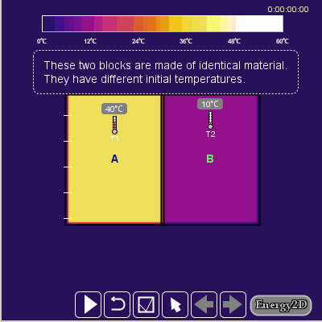

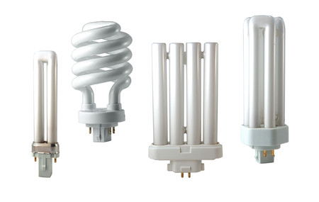
dal modello giocattolo alle leggi fisiche
  Un approccio educativo a fenomeni fisici diversi, che possono essere spiegati tramite modelli stocastici ed esplorati dagli studenti prima attraverso giochi con dadi e monete, poi tramite simulazioni, per arrivare al consolidamento concettuale.
  Equilibrio termico e definizione di entropia
  Decadimento ed equilibrio radioattivo
  Fluorescenza

Slide 38
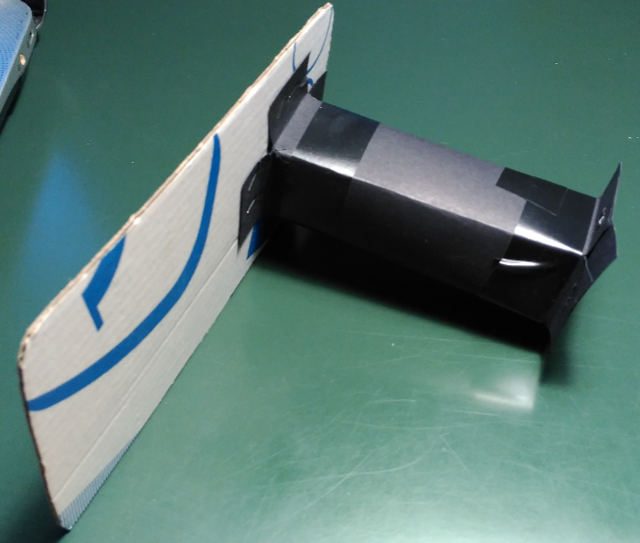
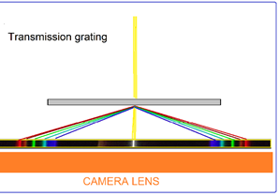
Spettrometria a basso costo con spettrofotometri basati sullo smartphone

Slide 39
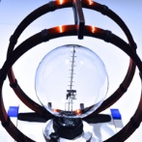
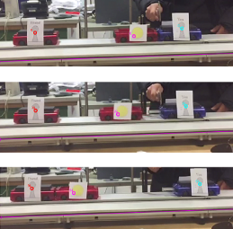
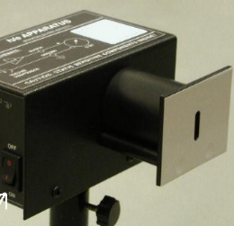
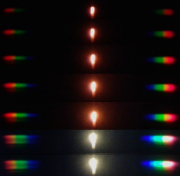
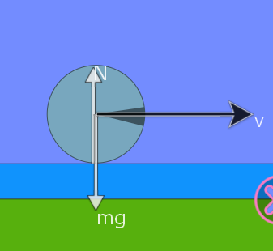
Progettazione di laboratori per gli studenti
Elettromagnetismo
Fisica moderna
Meccanica
Forze magnetiche
Costante
di Rydberg
Effetto foto- elettrico
Sensori di moto: urti
Induzione magnetica
Elettroni & campi magnetici
LED e costante di Planck
Tracker: rotolamento e attrito
Pendoli storici
Fotografie storiche di camere a nebbia
Misura dell' efficienza quantistica
Radiazione
di corpo nero
Software di simulazione
Notes:
E in particolare ha lavorato molto sull'innovazione della didattica laboratoriale

Slide 40
RicercHE in Fondamenti della fisica
Gianluca Introzzi

Slide 41
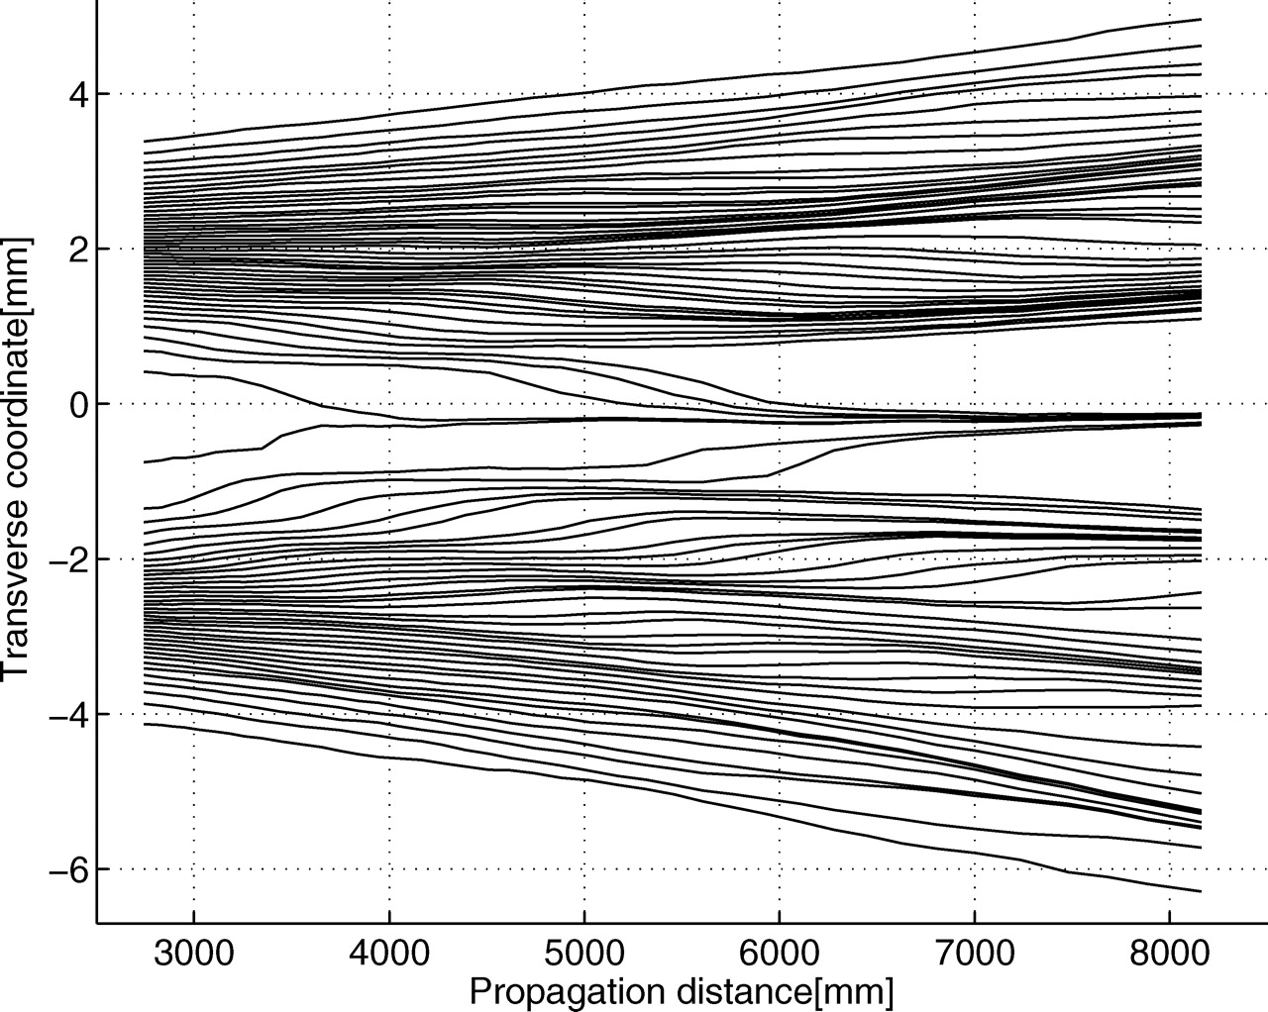
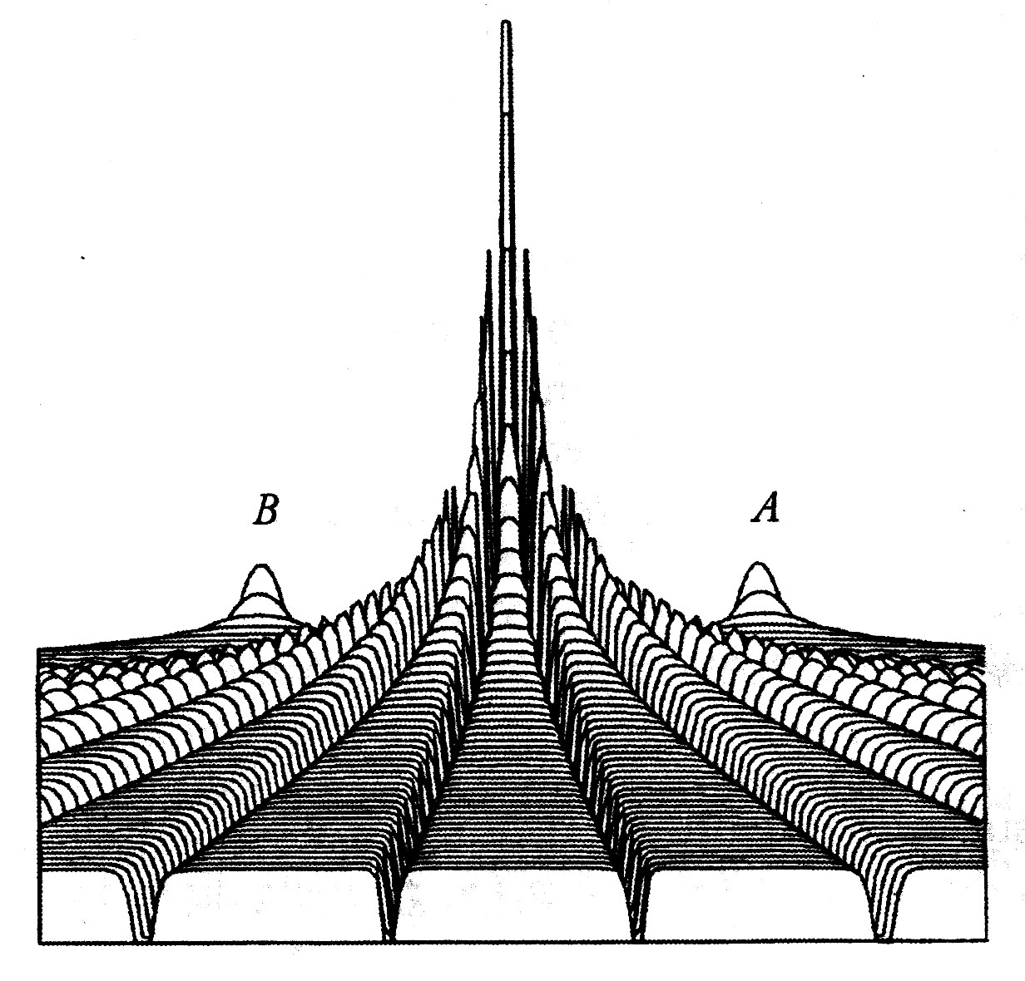
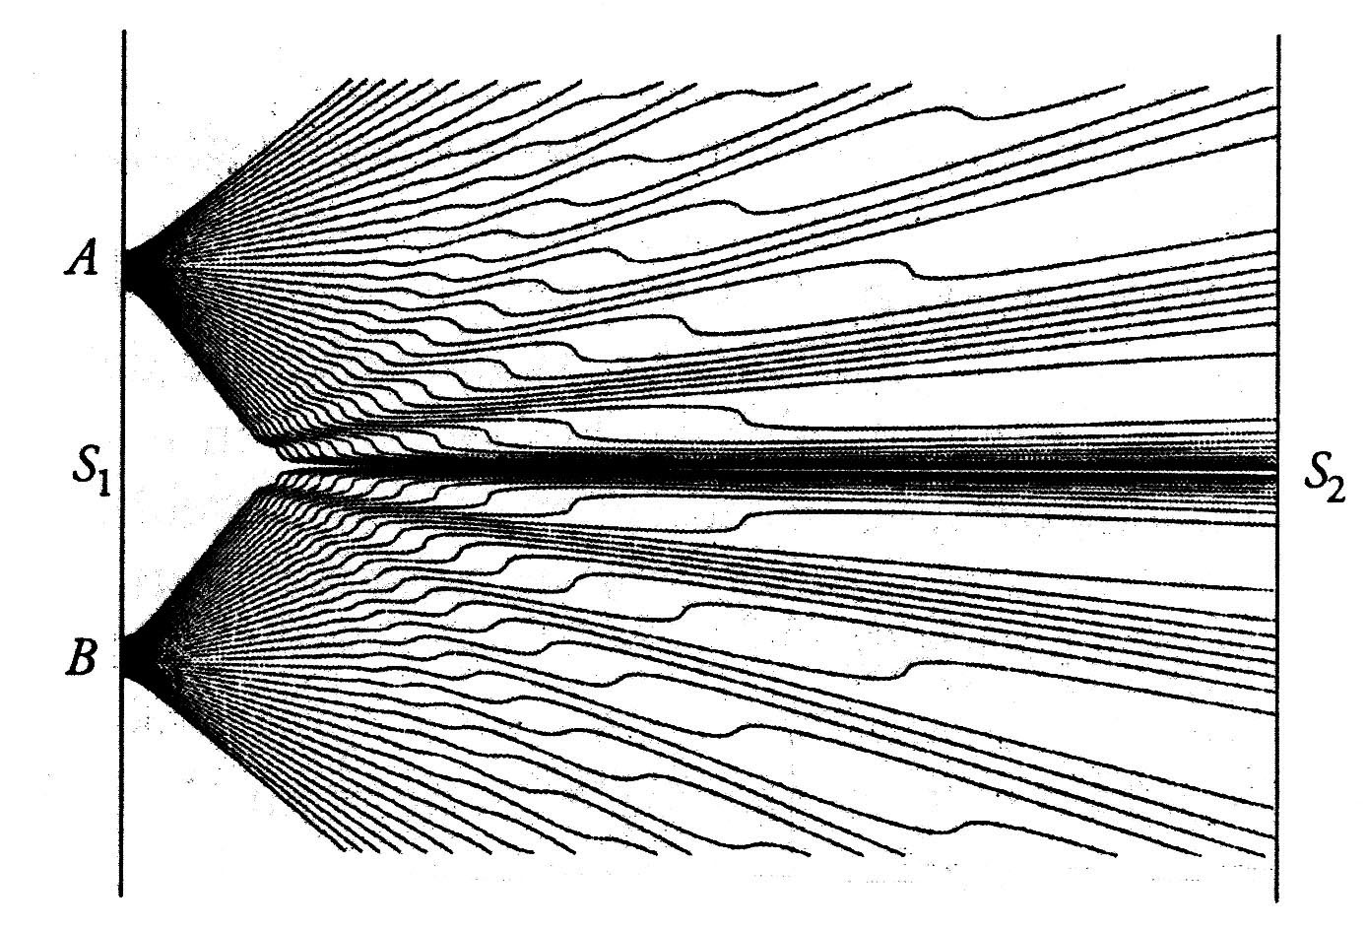
INTERPRETAZIONI DELLA MECCANICA QUANTISTICA
Potenziale quantico di Bohm
Traiettorie di Bohm
Misura “debole” su fotoni singoli
A.M. Steinberg et al. - Science (2011)

Slide 42
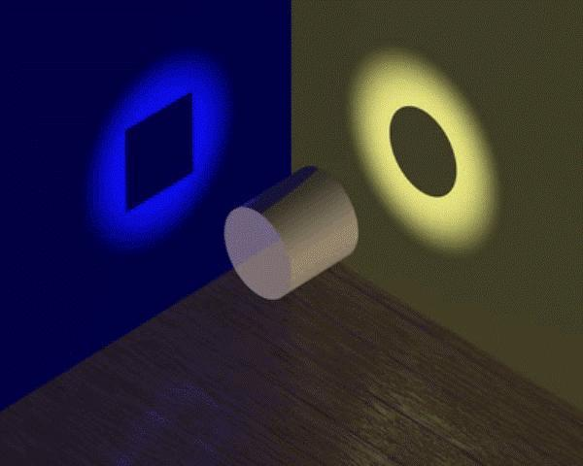
Come immaginare un “qUANTONE”

Slide 43
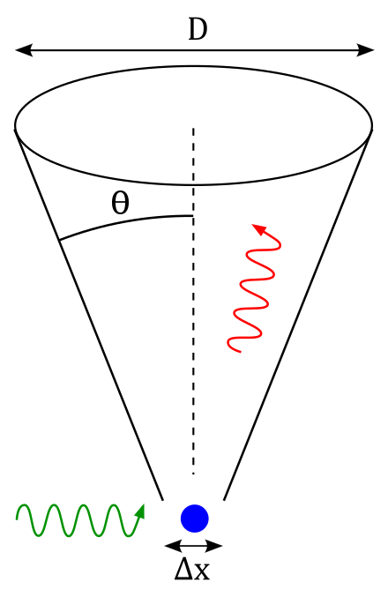
INDETERMINAZIONE ERRORE/ DISTURBO DI HEISENBERG:
UN PROBLEMA ANCORA APERTO

Slide 44
Educazione non formale e integrazione con l’educazione formalE: APPLICAZIONI
Paolo Montagna Massimiliano Malgieri

Slide 45
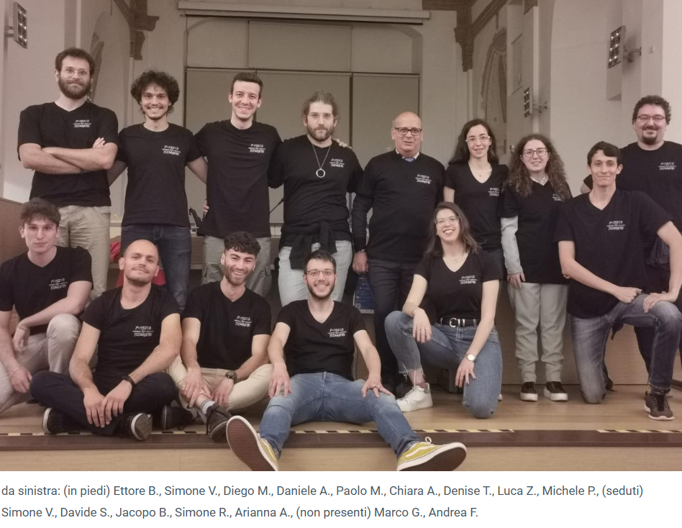

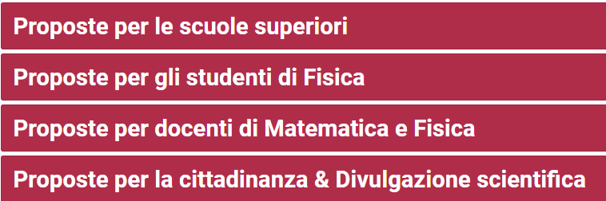
Promozione e divulgazione della Fisica per studenti di scuola superiore
e inizio università
Attualmente al Dipartimento di Fisica:
Paolo Montagna Luca Zatti
Ettore Budassi Simone Restelli
Diego Maragnano Jacopo Braghieri
Simone Verdi Andrea Franzetti

Slide 46
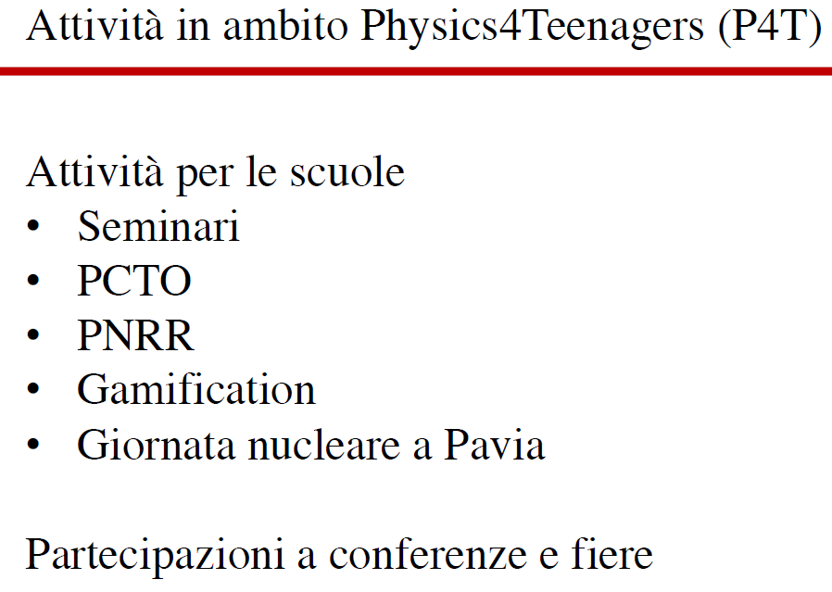
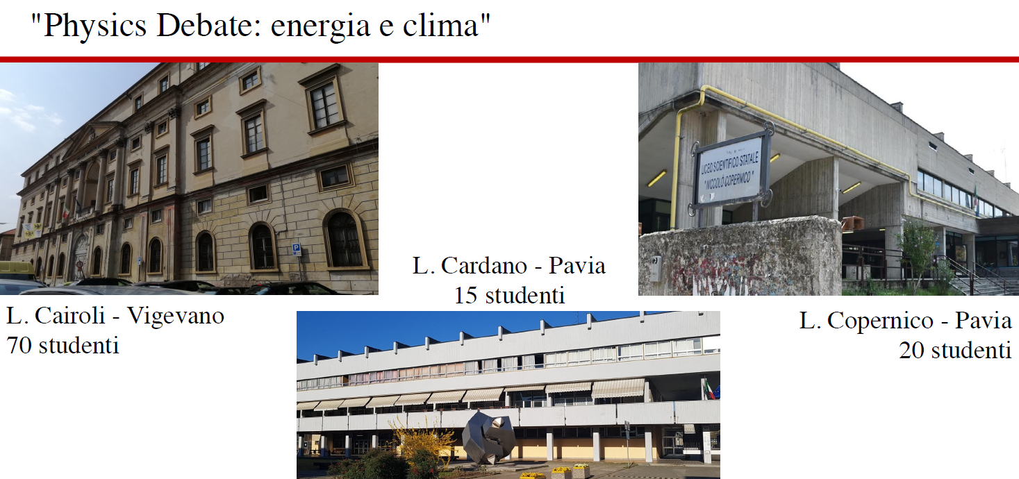
Ad esempio:

Slide 47
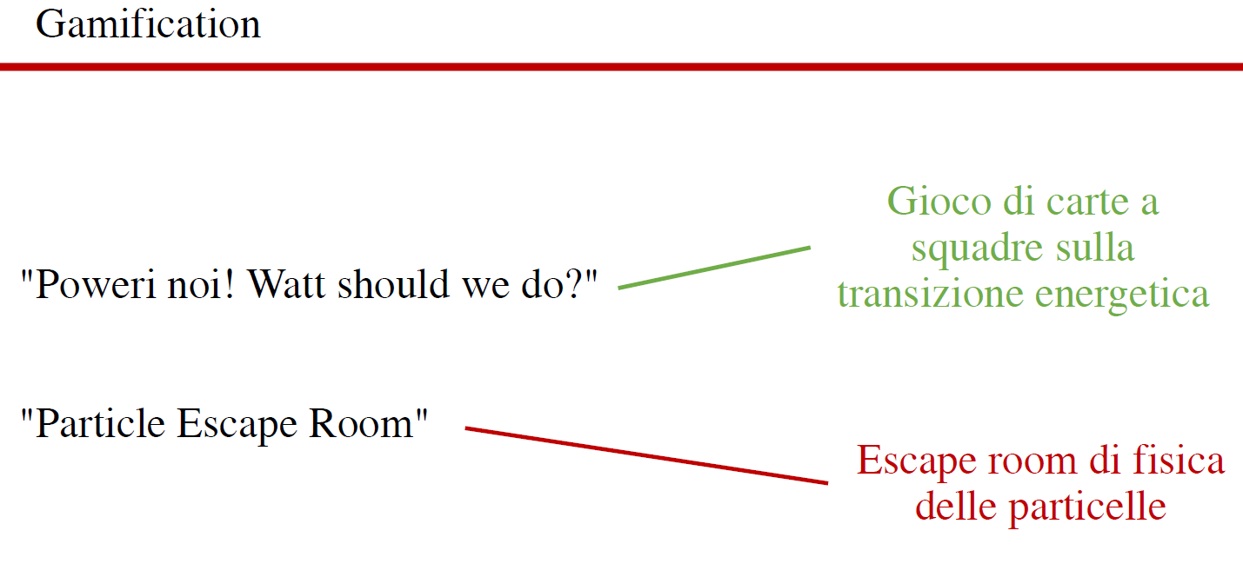
Ideazione, progettazione, realizzazione (hardware e software), test efficacia didattica
a cura del Gruppo Physics4Teenagers

Slide 48
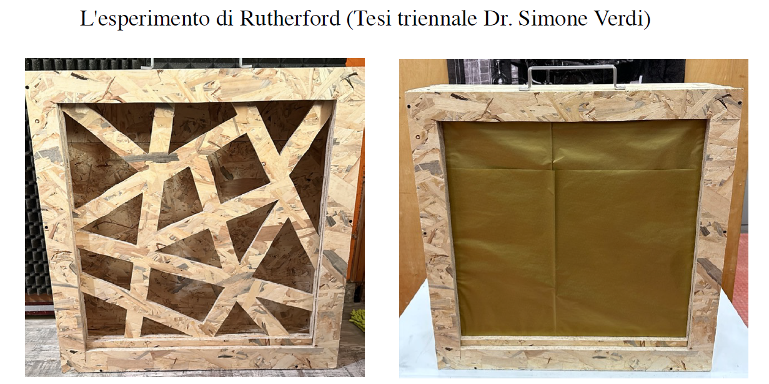
Festival della Scienza Genova ott.21
BergamoScienza ott.23
Allestimenti a Pavia, Piacenza, Abbiategrasso, Belluno
Ora esposizione permanente in Palazzina INFN via Ferrata Pavia
(2024/25: 50 classi in visita, circa 1000 studenti

Slide 49
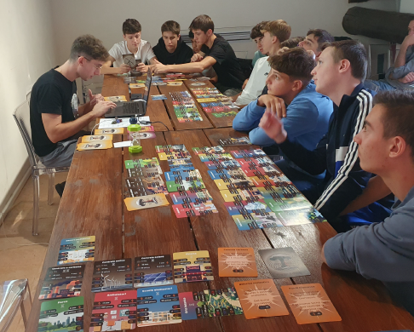

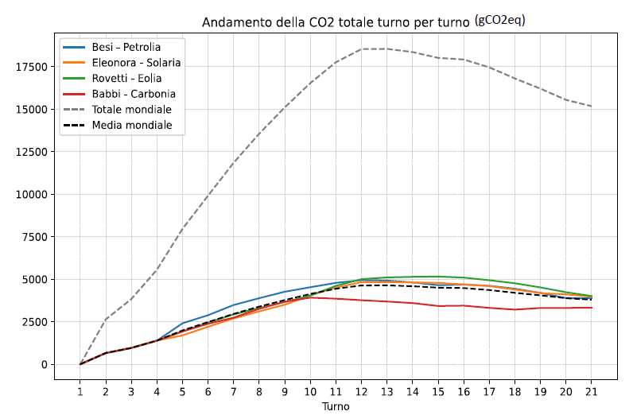
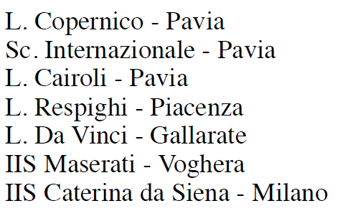
BergamoScienza ott.24
Lucca Comics & Games nov.24
Didacta Firenze mar.25
PlayBO Bologna apr.25
Giocato da 10 classi

Slide 50
Comunicazione e Outreach:
APPLICAZIONI
Andrea Negri
Michele Bellone

Slide 51
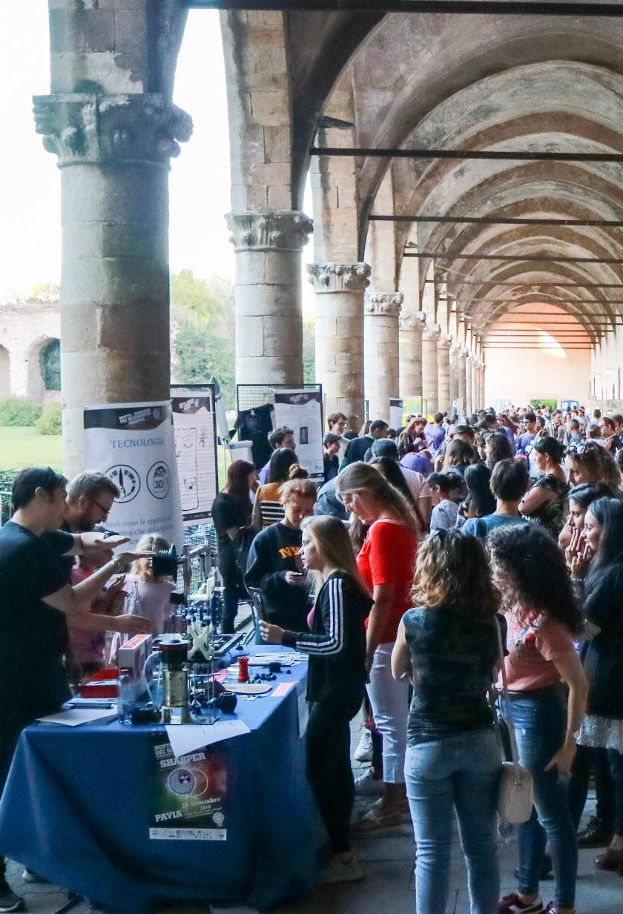
La notte europea dei ricercatori
  A Pavia organizzata dal 2014 da fisici del Dipartimento e dell’INFN
    Coordinamento: R. Ramos, S. Bortolussi, G. Gaudio, A. Negri. V. Vercesi
    Cordata e partner: INFN, Università, IUSS, CNAO, Comunedi Pavia, Camera di Commercio, Eucentre, AISF, …
  Numeri
    Eventi su 7 giornate e 2 città
    5000 presenze (ritorno ai valori precovid)

